Slide 1
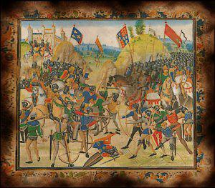
MOYEN AGE
L’EDUCATION – LIRE ET ECRIRE
TEXTES DE L’ANTIQUITÉ REDECOUVERTS
LIRE POUR AMUSER

Slide 2
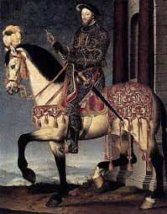
LA RENAISSANCE
Italie: XIVe siècle
La Renaissance (Wedergeborte van de klassieke oudheid)
Textes de l’Antiquité + accessibles au public
Littérature profane (niet-heilige) (textes de l’Antiquité – Aristote – Virgile – Ovide…)
La Renaissance en France: grâce aux guerres avec l’Italie
François 1er: accélère le mouvement.
Changement important: La conception de l’Antiquité. On retraduit les textes.
La relation avec l’Église – la Réforme – l’Humanisme.

Slide 3
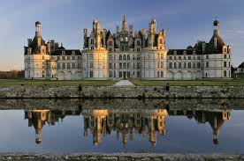
LE CHÂTEAU DE CHAMBORD

Slide 4
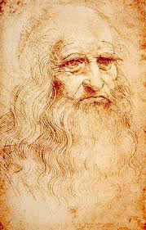
LEONARDO DA VINCI
Mort à Amboise, au Château de François 1er
(waar hij voor François 1er heeft gewerkt).

Slide 5
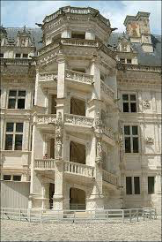
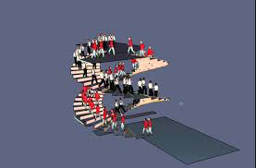
ESCALIERS DOUBLES EN COLIMAÇON (dubbele wenteltrap)

Slide 6
Qu’est-ce que la Renaissance?
La renaissance de l’Antiquité ? (het wedegeborte van de klassieke oudheid).

Slide 7
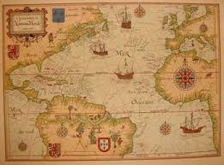
À LA DÉCOUVERTE DU NOUVEAU MONDE
Inventions:
En astronomie
Le compas
La poudre à canon (buskruit)
Le Commerce et l’économie (banques en Italie)
La colonisation, l’esclavage..

Slide 8
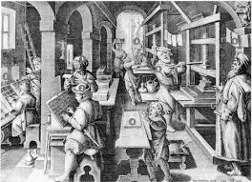
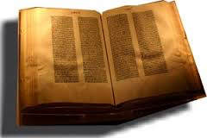
L’IMPRIMERIE (de boekdrukkunst)
L’Imprimerie
1454 – Gutenberg
Textes accessibles à un plus grand public

Slide 9
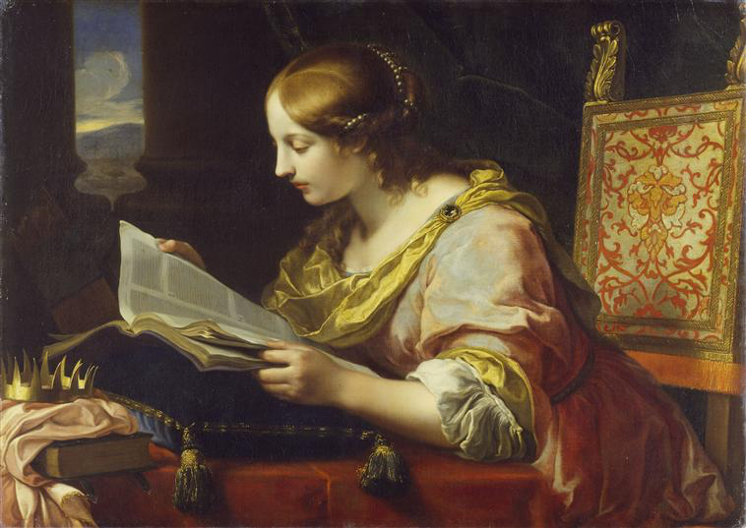
LECTURE:
On lit dans sa tête
On redécouvre les grands traités d’Ovide et de Virgile
On redécouvre la rhétorique
Les humanistes voient le jour:
Important:
L’Individu dans la société
Carpe Diem
L’Éducation
La Langue – Les Langues
La Musique
La Liberté de pensée

Slide 10
LA RHÉTORIQUE
Inventio: Je stelt vragen en geeft antwoorden op je vragen. Het moet leuk zijn en plezier geven.
Ordo: Volgorde van je argumenten.
Elocutio: Je taal
Memoria: Leren uit je hoofd – en hoe.
Actio: Je lichamstaal

Slide 11
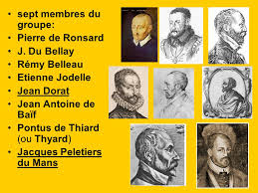
LES SEPT AUTEURS DE LA PLÉIADE
La Pléiade was de naam van Renaissancedichters die zich samen tot doel hadden gesteld de poëzie uit de Klassieke Oudheid nieuw leven in te blazen en zo mogelijk te verbeteren.

Slide 12
LA RENAISSANCE EN FRANCE
XVe siècle au XVIe siècle
1515: FRANÇOIS 1ER
LEONARDO DA VINCI (CHÂTEAU DE CHAMBORD)
DÉCOUVERTE DU NOUVEAU MONDE
VOYAGES, COMMERCE ET ÉCONOMIE (BANQUES)
L’IMPRIMERIE
DIFFUSION DES IDÉES PAR LES LIVRES
LA RÉFORME, LES GUERRES DE RELIGION TOUT AU LONG DU XVIe SIÈCLE*
REDÉCOUVERTES DES TEXTES DE L’ANTIQUITÉ
L’HUMANISME, LA RHÉTORIQUE
RABELAIS, MONTAIGNE
LES POÈTES DE LA PLÉIADE (RONSARD ET DU BELLAY)

Slide 13
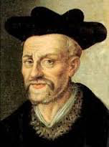
FRANÇOIS RABELAIS, 1483 - 1523

Slide 14
RABELAIS
Pantagruel (1532) - Alcofrybas Nasier
(Sorbonne tegen maar de Koning voor)
Gargantua (1534) – François Rabelais
Serie van vijf romans : avonturen van twee reuzen, vader Gargantua en zijn zoon Pantagruel. Extravagant en satirisch beschreven.
Bron: Franse sprookjes.
Verhaal: allerlei gebeurtenissen worden verklaard, hoe plaatsen aan hun naam komen, enzovoort.
Kritiek op de Kerk en de samenleving.
Verwijzingen naar de literatuur en filosofie van de klassieke oudheid.

Slide 15
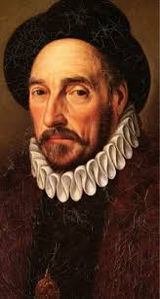
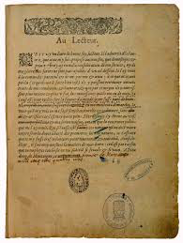
MICHEL DE MONTAIGNE, 1533 - 1592

Slide 16
MONTAIGNE
MOTTO: Wat weet ik?
Eerste Essai: 1580
Burgermeester van Bordeaux
Protestant
Les Essais: meer dan 35 hoofdstukken
veelheid van onderwerpen: dronkenschap, kannibalen, onderwijs, lichaamsbeweging, spijt, het nut van traditie, ouderdom en paarden in de oorlog… familie

Slide 17
RÉSUMÉ - RENAISSANCE
Periode waarin teksten uit de oudheid worden opnieuw vertaald.
Mensen gaan kritisch kijken naar de kerk en de maatschappij en willen zichzelf intellectueel ontplooien.
Humanisme: de nieuwe manier van denken
Boekdrukkunst: het renaissancedenken zich snel verspreiden.
Ontwikkeling in astronomie, uitvinding van kompas, buskruit.
Ontdekking van nieuwe continenten…
Grote veranderingen in handel en economie
Einde van La Renaissance: begin van XVIIe eeuw

